Slide 1

Государственное бюджетное учреждение дополнительного образования
Центр психолого-педагогической, медицинской и социальной помощи
Выборгского района Санкт-Петербурга
(ГБУ ДО ЦППМСП Выборгского района)
Костромской проспект, дом 7
  Тел. (812) 553-18-75

Slide 2

Сайт-Навигатор, как площадка для распространения и внедрения Комплекса упражнений по коррекции дефицитарных функций обучающихся с СДВГ
(1 – 7 классов)
Разработчик:
Педагог-психолог Воробей А.А.
Санкт-Петербург
2019

Slide 3

СДВГ - Синдром дефицита внимания и гиперактивности
(основные понятия)
! По данным Российских и зарубежных исследователей частота встречаемости СДВГ среди детей дошкольного и школьного возраста в среднем достигает 5–20%. (1-5 человека в классе)
Синдром дефицита внимания и гиперактивности – поведенческое расстройство, характеризующееся триадой симптомов: нарушением внимания, гиперактивностью и импульсивностью.
СДВГ ухудшает качество жизни детей с данным расстройством, вызывая нарушения социального функционирования, увеличивая риск травм и саморазрушающего поведения.
От проявлений СДВГ страдают не только сами дети, но и их родственники, а также сверстники и педагоги.

Slide 4
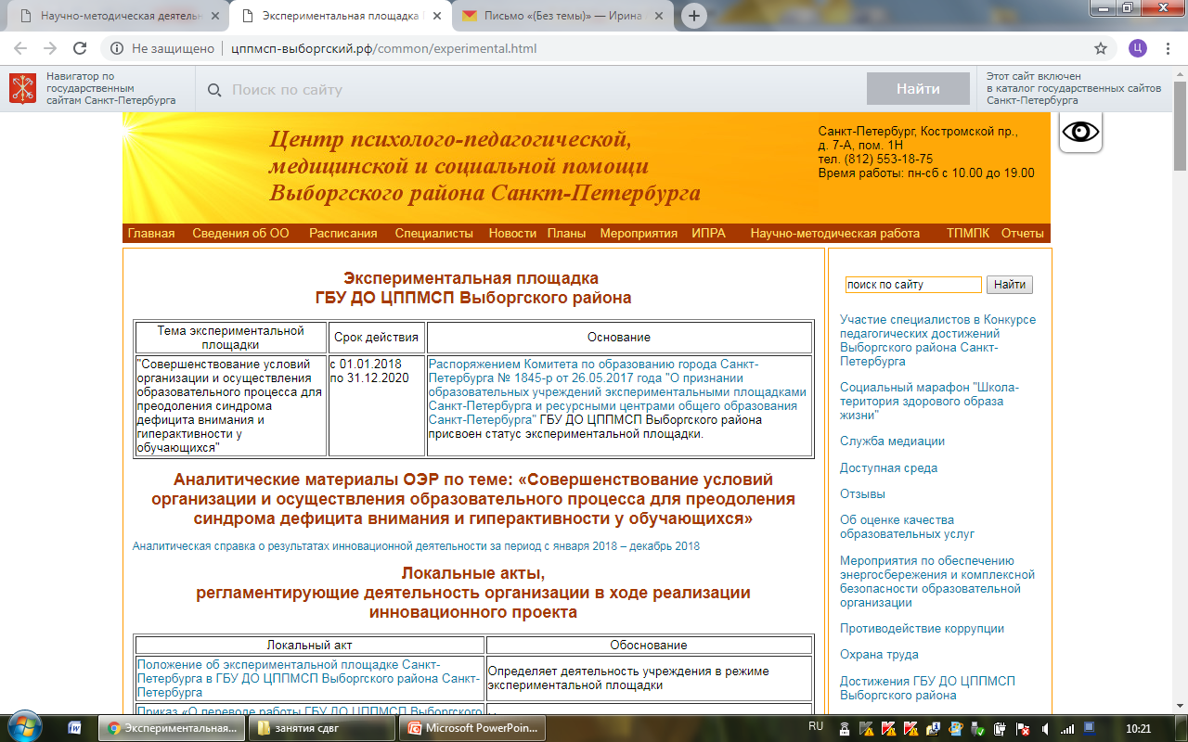

Slide 5
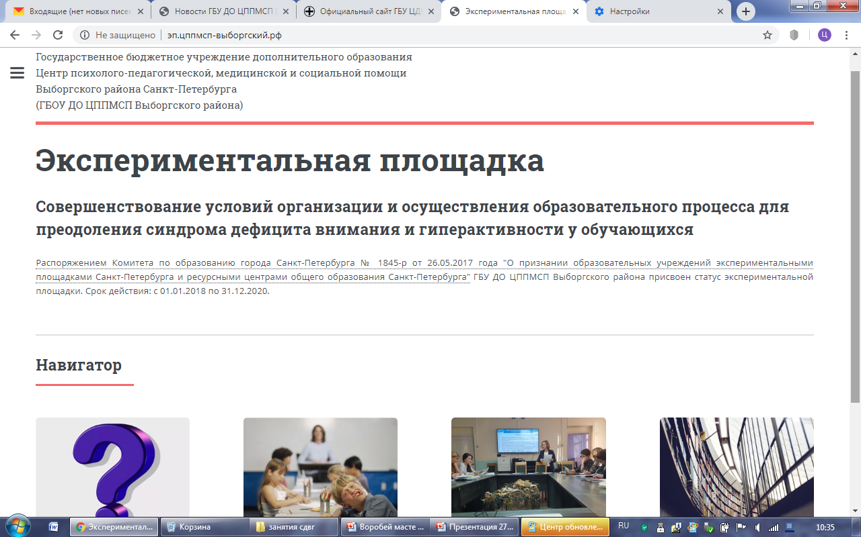

Slide 6
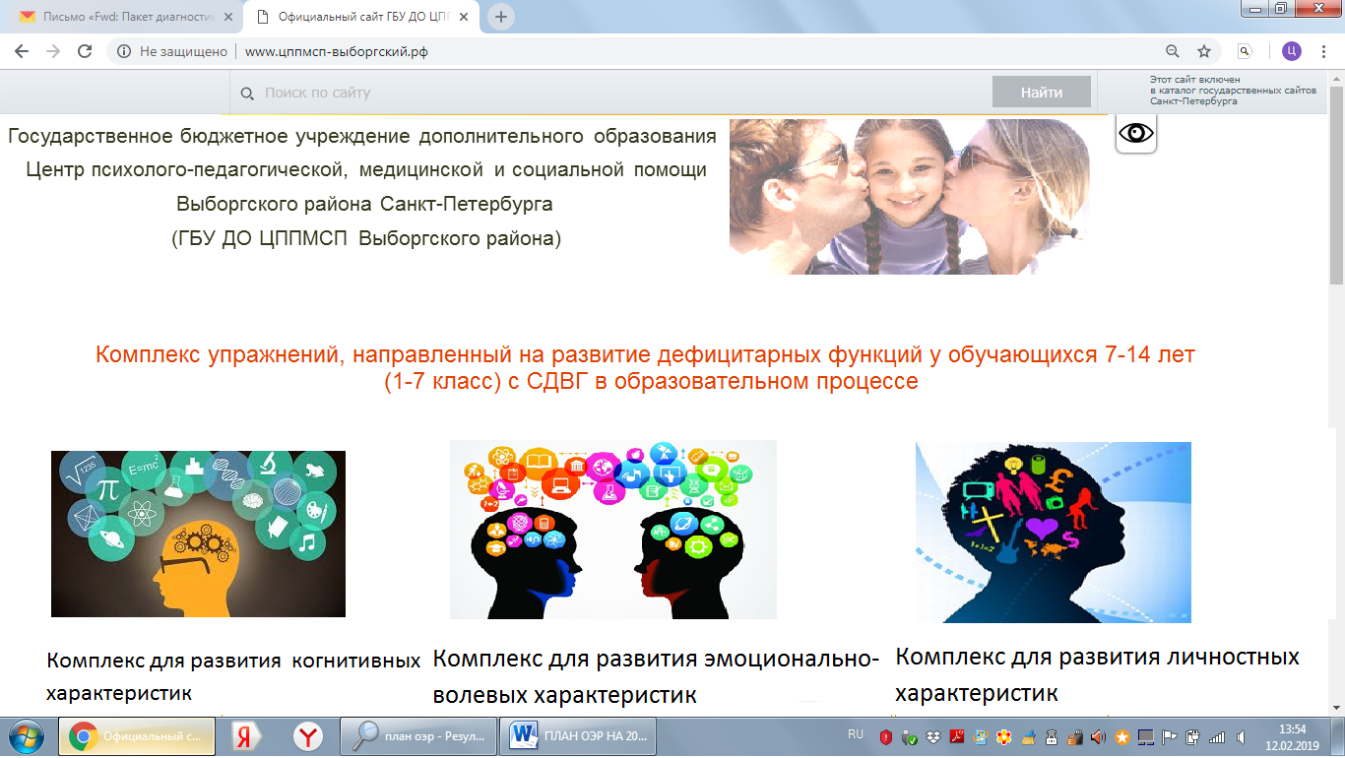

Slide 7
Спасибо за Ваше внимание!
Воробей Анна Андреевна
vorobej-anna@yandex.ru

